Slide 1
ГАПОУ «Екатеринбургский экономико-технологический колледж»
Координатный метод как эффективный способ решения задач по стереометрии
Агеева Юлия Александровна,
преподаватель математики, физики
г. Екатеринбург
2024 г

Slide 2
Основные темы
- расстояние от точки до прямой и до плоскости;
- расстояния между прямыми и плоскостями;
- угол между плоскостями;
- угол между прямой и плоскостью;
- угол между скрещивающимися прямыми

Slide 3
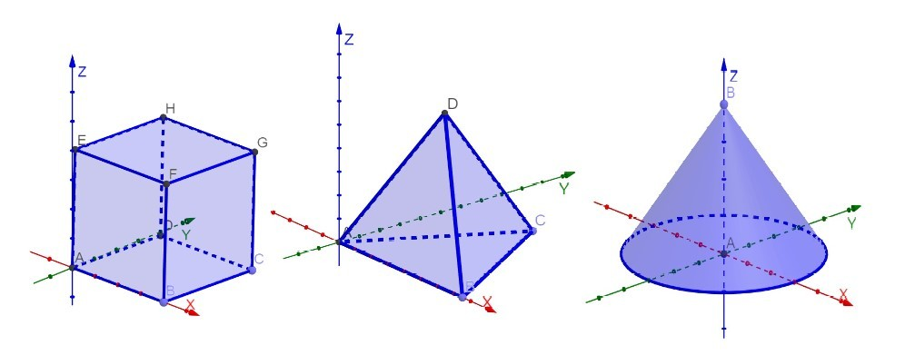
Примеры выбора системы координат

Slide 4
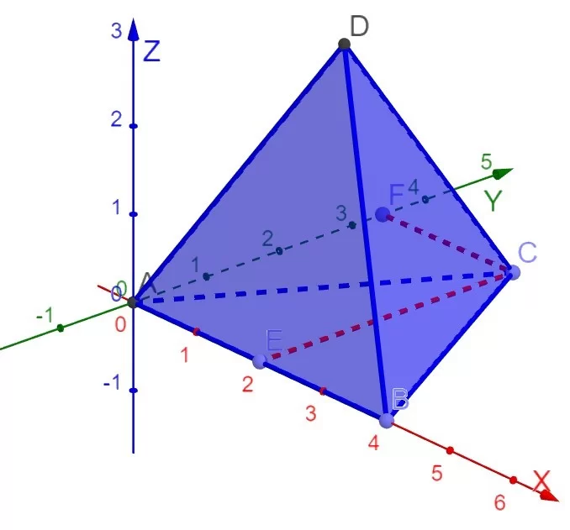
Координаты основных точек в выбранной системе координат (координаты правильной пирамиды)
Координаты точки С

Slide 5
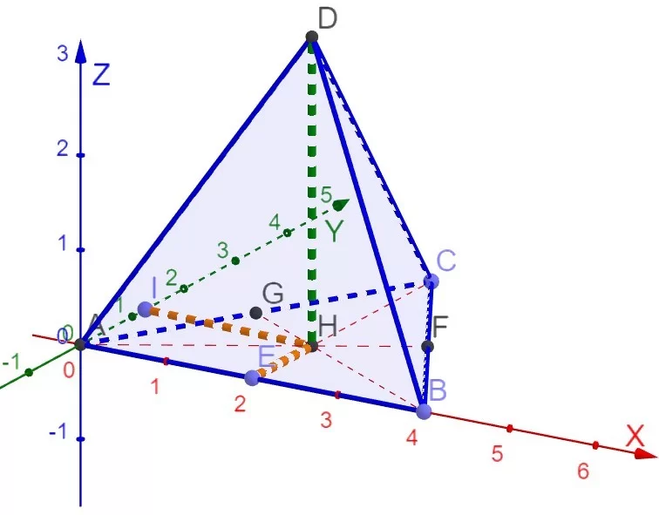
Координаты основных точек в выбранной системе координат (координаты правильной пирамиды)
Координаты точки D

Slide 6
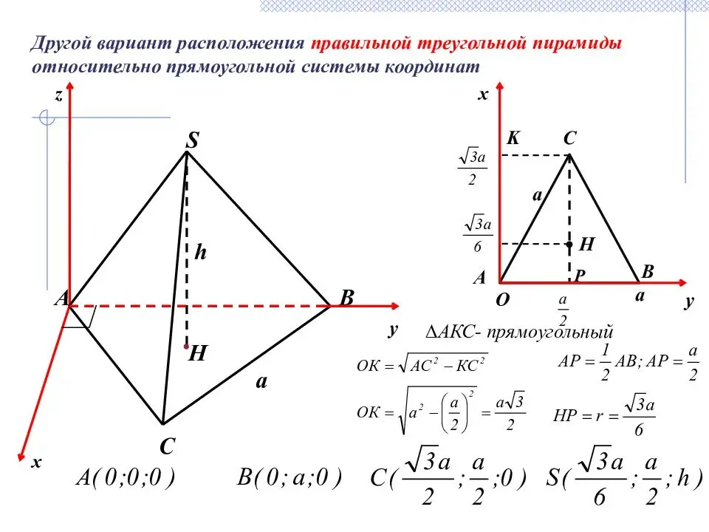

Slide 7
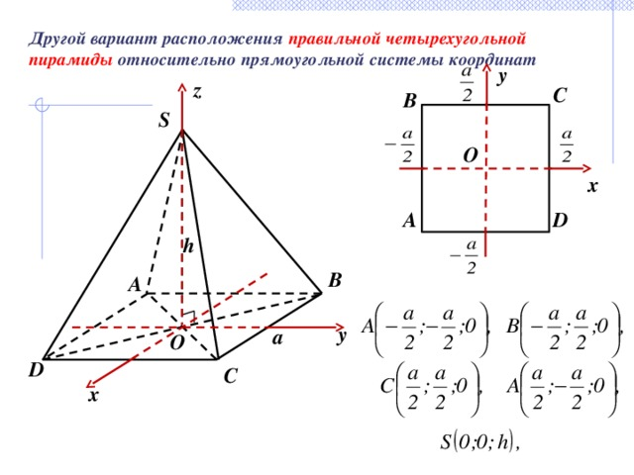

Slide 8
Уравнение плоскости
A∗x+B∗y+C∗z+D=0, где A,B,C,D – какие-то числа.
Пусть даны три точки:
K(x_{K},y_{K},z_{K});L(x_{L},y_{L},z_{L});P(x_{P},y_{P},z_{P}).
Подставим координаты точек в общее уравнение плоскости:
A∗x_{K}+B∗y_{K}+C∗z_{K}+D=0,
A∗x_{L}+B∗y_{L}+C∗z_{L}+D=0,
A∗x_{P}+B∗y_{P}+C∗z_{P}+D=0.
Получилась система из трех уравнений, но неизвестных 4: A,B,C,D. Если наша плоскость не проходит через начало координат, то мы можем D приравнять 1, если же проходит, то D=0.

Slide 9
Пример
Найти уравнение плоскости, проходящей через точки K(1;2;3);P(0;1;0);L(1;1;1).
Подставим координаты точек в уравнение плоскости (D=1):
A∗1+B∗2+C∗3+1=0,
A∗0+B∗1+C∗0+1=0,
A∗1+B∗1+C∗1+1=0.
Решение системы: A=−0.5,B=−1,C=0.5.
Получаем искомое уравнение плоскости:−0.5x−y+0.5z+1=0.

Slide 10

Расстояние от точки до плоскости
Зная координаты некоторой точки M(x_{M};y_{M};z_{M}), можно найти расстояние до плоскости Ax+By+Cz+D=0:

Slide 11
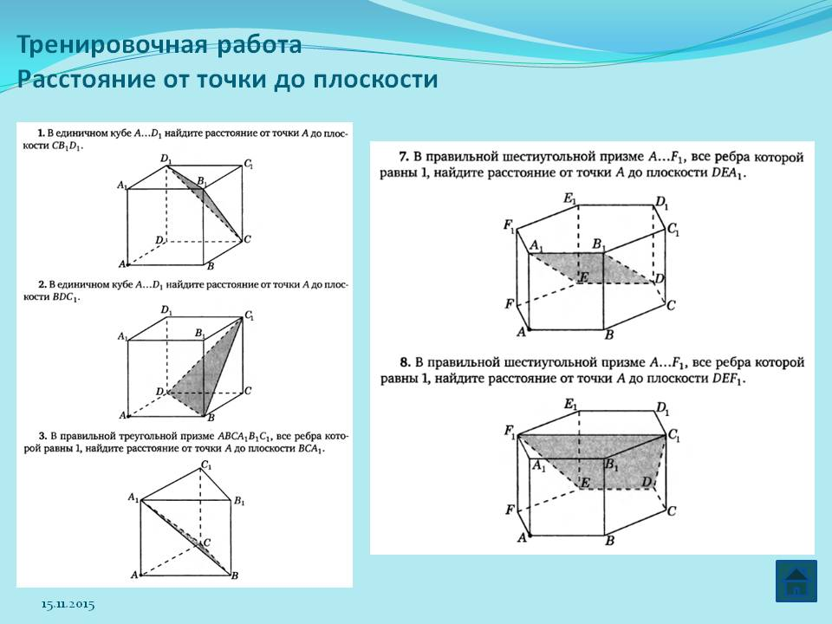

Slide 12
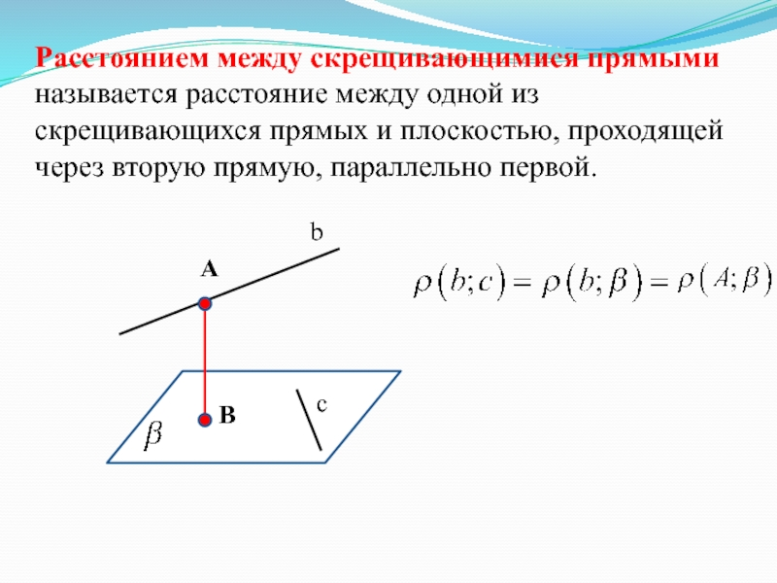

Slide 13
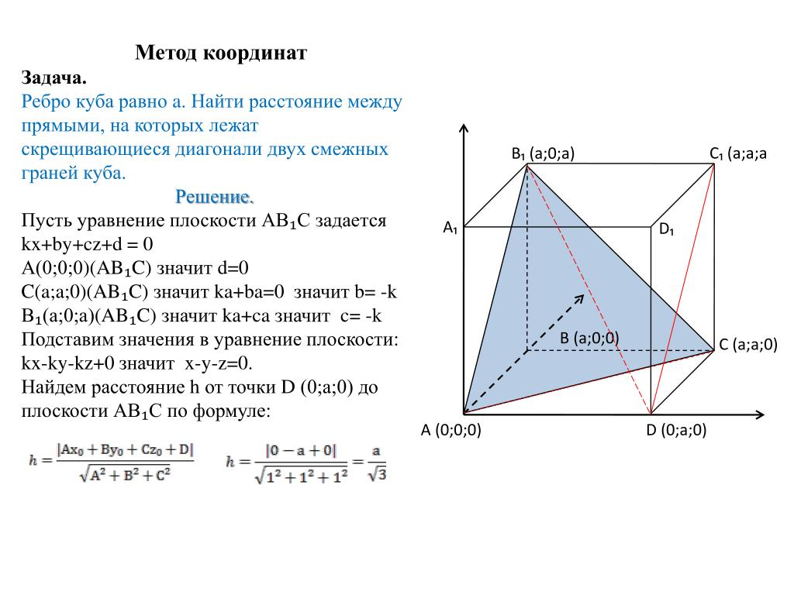

Slide 14
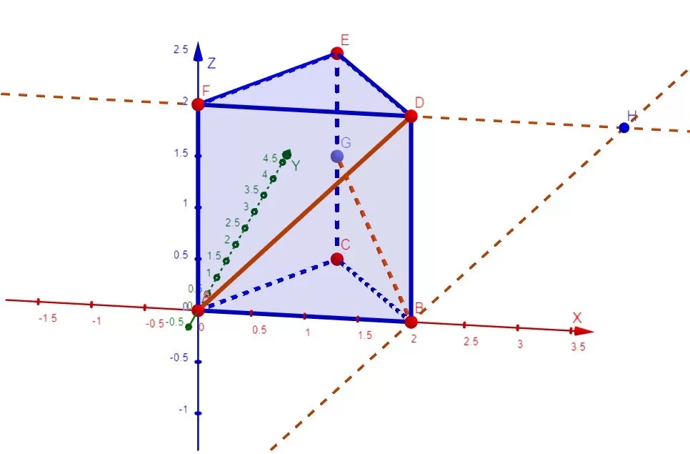
Пример
Дана правильная треугольная призма ABCFDE, ребра которой равны 2. Точка G - середина ребра CE.
Найдите расстояние между прямыми AD и BG.

Slide 15
